Slide 1

人教版高中数学B版必修第二册 第四章
《幂函数》
主 讲 人： 马 晶 北京大学附属中学
审核指导： 张 鹤 北京市海淀区教师进修学校

Slide 2
设置情境

Slide 3
设置情境

Slide 4
幂函数的定义

Slide 5
幂函数的图像和性质

Slide 6
幂函数的图像和性质

Slide 7
幂函数的图像和性质

Slide 8
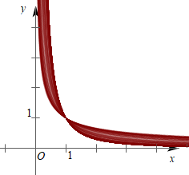
幂函数的图像和性质

Slide 9
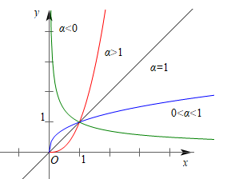
幂函数的图像和性质

Slide 10
应用练习

Slide 11
应用练习

Slide 12
课堂小结
函数的图像和性质之间的关系，即：函数的性质可以指导我们作图，反过来又可以通过观察函数的图像进一步研究函数的性质.
希望同学们可以总结幂函数、指数函数、对数函数三种不同的函数在研究图像和性质时解决方法的共性以及性质上的差异.

Slide 13
布置作业
阅读课本第35页例2，完成第36页习题4－4A第2、4题；
4－4B第1、3（3）（4）题；
2. 在同一平面直角坐标系中，作出 的图像并探究在 取相同的值时，函数值与指数之间的关系；
3.学有余力的同学思考：课本第37页习题4－4C第1、2题.

Slide 14
谢
谢
谢
看
看
谢
看
谢
谢
观
观
观

